Slide 1
Pensjonsforhandlingene i offentlig sektor 2018

Slide 2
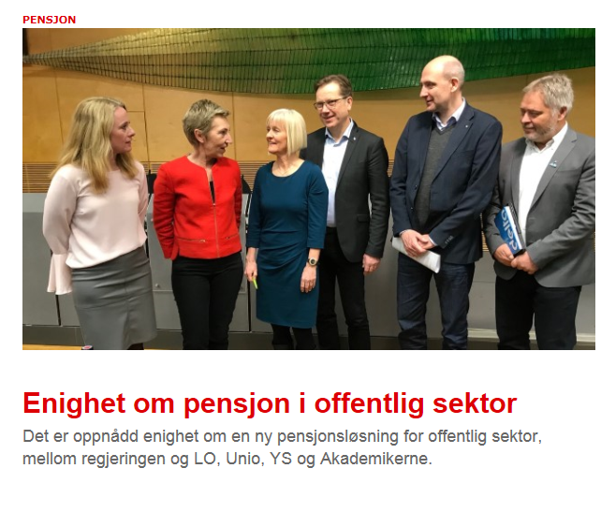

Slide 3
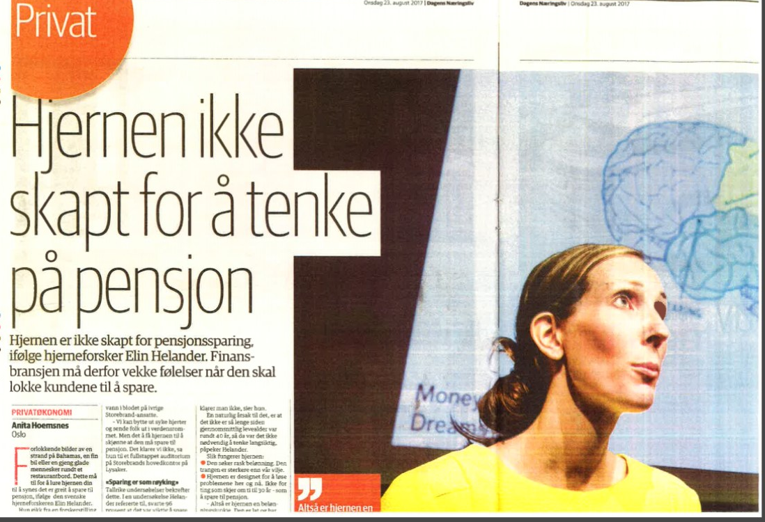
Notes:
Mange syns pensjon er et vanskelig tema. Dette var et oppslag i Dagens Næringsliv høsten 2017. Det handler rett nok først og fremst om at hjernen er mer innstilt på å søke kortsiktig belønning enn å tenke på noe langt fram i tid, men pensjon er uansett noe det er viktig for oss alle å ta stilling til – ikke minst er det viktig for dem som har mange år igjen til pensjonsalderen.
Arbeiderbevegelsen står i en stolt tradisjon der vi er opptatt av at alle – også vanlige folk – skal kunne sette seg inn i og ta stilling til kompliserte spørsmål. Det er ikke noe som skal overlates til en elite. Formålet med dette foredraget er å forklare bakgrunnen for at vi fikk nye pensjonsforhandlinger nå og hva som ble resultatet, på en slik måte at alle skal kunne ha grunnlag for å gjøre seg opp en mening om forslaget som nå skal ut på uravstemning. Dersom du fortsatt har spørsmål etter å ha hørt dette foredraget oppfordrer jeg deg til å ta kontakt med forbundet og spørre. Vi vil også legge ut masse informasjon på våre nettsider, i tillegg til at LO Stat sammen med LO og LO Kommune arrangerer egne pensjonskonferanser for våre tillitsvalgte.

Slide 4
Statens Pensjonskasse – tradisjonell modell
Notes:
Dette er pensjonsordninga i offentlig sektor slik vi kjenner den. Den har vært trygg og forutsigbar i mange år. De som har hatt behov for det har hatt mulighet til å gå av med AFP fra 62 år. Da har de fått tre år med lav pensjon, men fra 65 har alle vært garantert en pensjon på 66% av sluttlønn hvis de har hatt full opptjening (dvs. 30 år i full stilling). Dersom de har jobbet færre enn 30 år og/eller har jobbet deltid har de fått en tilsvarende andel av garantien. Pensjonen har vært bygget opp av folketrygdopptjening i bånn, og så har tjenestepensjonsordninga fylt opp resten til 66%. På toppen har de fleste hatt noen såkalte samordningsfordeler.
Så: Hvorfor trenger vi å gjøre endringer i en slik ordning som har vært bra for de aller fleste?
I 2005 vedtok Stortinget å legge om folketrygden. Vi gikk fra et system med full opptjening etter 40 år, der de 20 beste årene var avgjørende for pensjonsnivå, til et system der inntekt i alle år fra 13 til 75 år teller like mye og der man opparbeider seg en slags pensjonsformue.
Når man velger å ta ut pensjonen skal denne såkalte pensjonsbeholdninga (eller pensjonsformuen om du vil) deles på antall år som er igjen til ditt årskulls forventa levealder. Den summen man da kommer fram til er den pensjonen du får resten av livet, uavhengig av hvor lenge du lever. Det betyr at om du velger å ta ut pensjon når du fyller 62 år og ditt kull forventes å bli 82 år, så skal beholdninga di deles på 20 år. Dersom du venter med å ta ut pensjon til du er 67 år skal beholdninga di deles på 15 år. Det betyr at i folketrygden har det veldig stor effekt på pensjonsnivået å utsette pensjonsuttaket i noen år.
Det ble slutt på at pensjon var noe man fikk når man sluttet å jobbe. Nå kan man ta ut pensjon fra folketrygden og jobbe så mye man vil ved siden av, såkalt fleksibelt uttak.
I tillegg ble det innført levealdersjustering av pensjonen fra folketrygden. Enkelt forklart betyr det at yngre årskull må jobbe lengre enn eldre årskull for å oppnå samme pensjonsnivå.
I 2008 ble AFP i privat sektor lagt om for å passe denne modellen. I den delen av privat sektor som har AFP ser vi at folk nå jobber to år lengre enn før omlegginga.
Hva med offentlig sektor? – se neste foil

Slide 5
Dagens SPK i for yngre årskull
TJENESTEPENSJON
Notes:
I 2009 var det oppgjør i offentlig sektor. NTL var blant forbundene som sa nei til å legge om vår ordning. Vi fikk beholde ordninga, men pensjonen skulle levealdersjusteres på samme måte som i folketrygden. Tom 1958-kullet fikk en individuell garanti for 66% dersom de hadde full opptjening. For alle andre forsvant derimot garantien om en pensjon på 66% av sluttlønn.
I tillegg utsatte man å lage regler for samordning av tjenestepensjonen og ny folketrygd – dvs. at ingen vet hvordan den livsvarige pensjonen vil se ut for folk født etter 1954.
Regjeringa sendte i høst ut et nytt forslag til samordning, der de foreslo å flytte penger fra dem som tjener minst til dem med midlere og høyere inntekter. Ville medført at mange ble nullpensjonister. Prop varsla til Stortinget 6. april enten vi ble enige eller ikke.
Så hva vil det si for yngre årskull? (se neste foil)

Slide 6
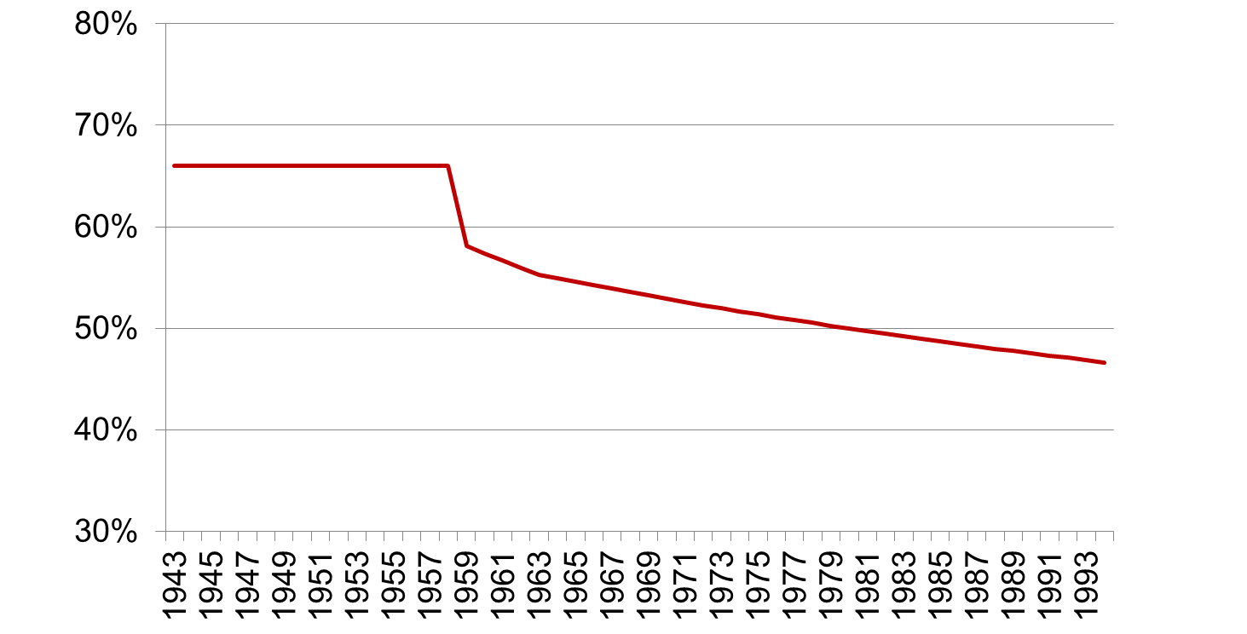
Levealdersjustering for alle årskull – videreført brutto
Født 1985
49 %
66 % garanti tom 1958 kullet
Notes:
Dette illustrerer hva som vil skje for yngre årskull
– dvs allerede de som er født etter 1958 er ikke sikret 66 % lenger siden garantien avtalt i 2009 kun gjelder for de som er født før 1959.
En som er født i for eksempel 1965 vil kunne få 55 % av sluttlønnen om levealdersjustering ikke kompenseres.
49% som 1985 kullet får (gitt flat lønn på 4 G og full opptjening)er noe ganske annet enn 66% Og for yngre årskull blir det enda verre.
Sluttlønn 400’ – 1958: 264.000/1985: 196.000 – en forskjell på 68.000 kroner i årlig pensjon.
(Sluttlønn 500’ – 1958: 330.000/1985: 245.000 – en forskjell på 95.000 kroner i årlig pensjon.)
Det er altså ikke småpenger det er snakk om.
Og som jeg skal vise dere senere – baksida av medaljen som sier at vi ikke skal tape på å gå av på 62 å,r er at det heller ikke hjelper å jobbe til vi er 67 år. Det er først fra vi fyller 67 år at vi kan begynne å kompensere for levealdersjusteringa i dagens modell.

Slide 7
Hvor lenge må en jobbe for å kompensere for effekten av levealdersjusteringen?
 | 1960-kullet | 1970-kullet | 1975-kullet | 1980-kullet | 1985-kullet | 1990-kullet
Folke-trygden | 69 år | 69 år og 10 mnd | 70 år og 3 mnd | 70 år og 8 mnd | 71 år og 1 mnd | 71 år og 6 mnd
Offentlig tjeneste-pensjon | 69 år og 11 mnd | 71 år og 2 mnd | 71 år og 9 mnd | 72 år og 4 mnd | 72 år og 11 mnd | 73 år og 5 mnd
Notes:
Denne viser at levealdersjusteringen virker sterkt. Utgangspunktet er at 67 år er tradisjonell pensjonsalder.
1942-kullet var siste år som ikke ble levealdersjustert.
En som er født i 1975 må jobbe 3 år og 3 mnd lengre enn 42-kullet for å oppnå samme folketrygd som før levealdersjusteringen.
En som er født i 1975 må jobbe 4 år og 9 mnd lengre enn 42-kullet for å oppnå samme tjenestepensjon som før levealdersjusteringen.
Mao. det tar lengre tid å få kompensere for tjenestepensjon enn folketrygd. Dette fordi bruttopensjonen ikke er tilpasset ny folketrygd, og ikke minst fordi det har blitt laget et regelverk som hindrer dette. (delingstall 1)

Slide 8
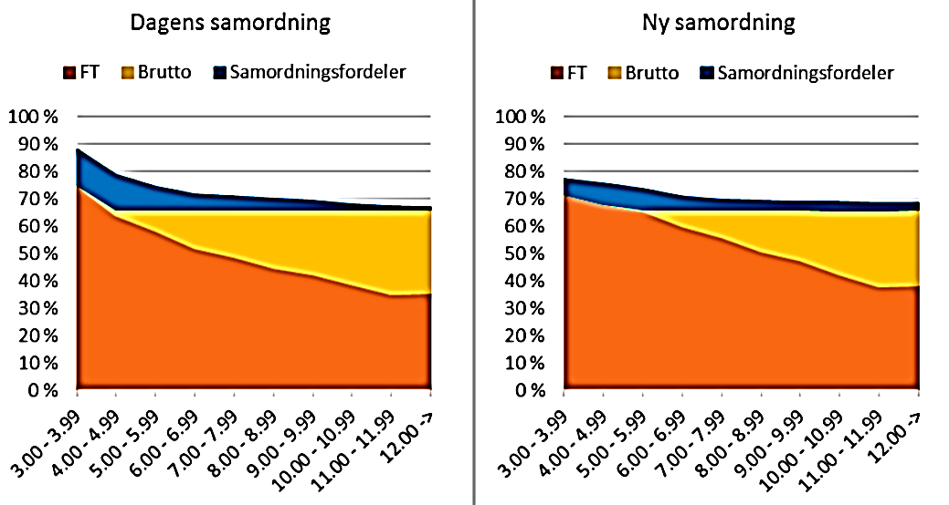
Regjeringens forslag til nye samordningsregler 2017
Notes:
Et spørsmål som ikke ble løst i 2009 var hvordan den offentlige tjenestepensjonen skal samordnes med ny folketrygd. Det vil få betydning for alle som er født etter 1953, fordi de helt eller delvis har sin folketrygdopptjening i ny modell.
Det er allerede mange fra 1954-1956 kullene som har gått av med AFP. 1954-kullet skal over på ordinær alderspensjon i 2021, men vet ennå ikke hvordan deres pensjonsnivå vil bli, fordi samordningsreglene ikke er på plass.
Høsten 2017 sendte regjeringa ut forslag til nye samordningsregler på høring. Disse tabellene viser hvordan pensjonen ved 67 år er sammensatt av folketrygd, tjenestepensjon og samordningsfordeler ved ulike lønnsnivå.
Som dere kan se er det slik at de laveste lønnsnivåene får mer enn 66% fra folketrygden. Da har de nådd garantert nivå, og får ikke noe mer fra tjenestepensjonsordninga (selv om de har betalt 2% egenandel i alle år). Derimot har de fram til nå fått en del igjen gjennom samordningsfordelene.
En høytlønt person, med en sluttlønn på 1 mill vil bare få rett i overkant av 30% dekning fra folketrygden. Resten opp til garantien på 66% kommer fra tjenestepensjonen. Det vil si at vedkommende vil motta over 300.000 i året fra tjenestepensjonen. På toppen kommer også her litt samordningsfordeler.
Regjeringa mente det var urimelig at de lavtlønte skulle sitte igjen med så høy pensjonsdekning (for mange over 70%), så de foreslo å flytte penger fra de med minst til dem med høyere inntekter. For Fagforbundet sine medlemmer (som i snitt ikke er særlig høytlønte) ville det bety en reduksjon på 7-8 prosentpoeng. I tillegg ville mange arbeidstakere sitte igjen uten noen utbetaling fra tjenestepensjonsordninga (såkalte nullepensjonister).
Dette var selvfølgelig helt uakseptabelt for oss, og det ble derfor for LO og Fagforbundet viktig å komme i gang med pensjonsforhandlingene fort slik at vi kunne få forhandlingsrett på dette. (ellers ville saken gått til Stortinget rett over påske).
Dette bildet bør for øvrig også være en tankevekker for alle som tror at dagens ordning er solidarisk. Som dere ser får de høytlønte veldig mye mer igjen fra tjenestepensjonsordninga enn de lavtlønte.

Slide 9
Hva har NTL og LO vedtatt om offentlig tjenestepensjon?

Slide 10
NTLs prinsipp- og handlingsprogram
NTL vil aktivt motarbeide enhver svekkelse av kollektive pensjonsavtaler, herunder AFP. NTL vil arbeide for at AFP-ordningen i offentlig tjenestepensjon fortsatt skal være en reell førtidspensjon som kan tas ut uten reduksjon av alderspensjonen.
NTL vil arbeide for å beholde de rettighetene ansatte har i Statens Pensjonskasse (SPK).
Ytelsene fra offentlig tjenestepensjon skal sammen med folketrygdens ytelser tilsvare minst 66 prosent av brutto sluttlønn ved 65 års alder og 30 års opptjening.
Notes:
NTL vil sikre en god pensjon for våre medlemmer. Dagens ordning har vært god. I utgangspunktet har vi ønsket å beholde dagens bruttoordning.
Men levealdersjustering vil gjøre at ordningen blir dårligere og dårligere etter hvert som årene går. Over tid må dagens bruttoordning derfor endres.
(Noen hevder at landsmøtet i NTL har vedtatt å beholde bruttoordningen. Landsmøtet i 2014 valgte imidlertid heller å vedta et forslag om mål for pensjonsnivå framfor et forslag som var fremmet om fortsatt bruttoordning. )

Slide 11
LO-kongressens vedtak om offentlig tjenestepensjon
«LO legger til grunn at det fortsatt skal være en felles pensjonsordning i offentlig sektor som innenfor rammene av en påslagsmodell baseres på følgende:
Kjønnsnøytrale og livsvarige pensjoner
Reguleringsbestemmelser som i Folketrygden
Overføringsavtalen videreføres
En godt tilpasset AFP/tidligpensjonsordning»
Notes:
Det er to partier på Stortinget som har gått mot prinsippet om levealdersjustering: Rødt og FrP.
FrP vil at alle skal bli minstepensjonister med innskuddspensjon på toppen.
Det er lite som tyder på at et flertall på Stortinget i overskuelig framtid kommer til å gå bort fra politikken om levealdersjustering. Det gjør at ingen har vært interessert i å snakke med oss om en utvikling av AFP som en ren tidligpensjonsordning. Ønsker vi det må vi videreføre dagens ordning, med de konsekvensene det vil få for framtidas pensjonsnivåer.

Slide 12

I 2015 gjorde Fafo en undersøkelse blant våre medlemmer som kartla yrkeskarrierer og inntekt for å være rustet for en ny pensjonsdiskusjon
Notes:
NTL har vært forberedt på at en omlegging av tjenestepensjonsordninga ville bli nødvendig, og at diskusjonen om en påslagsordning ville komme opp igjen. Derfor bestemte vi oss i 2015 for å gjøre en grundig undersøkelse av hva dette ville bety for våre medlemmer, og hva som skulle til for at de skulle komme godt ut av en omlegging.
Fafo gjorde en undersøkelse blant våre medlemmer som kartla yrkeskarrierer og inntekt. De så blant annet på hvor gamle våre medlemmer var da de begynte å jobbe, hvor mye de hadde jobba andre steder før de begynte i staten, når de ønsker å gå av med pensjon og når de tror at de kommer til å få mulighet til å gå av.

Slide 13
Fafos funn
NTL-medlemmene forventes å få relativt lange yrkeskarrierer, og mange kan få like god pensjon ved 65 år og 67 år.
På den andre siden er det en del, særlig blant de eldste, som har kortere karrierer og vil kunne tape på en omlegging.
En betydelig del av medlemmene ønsker også å gå av ved 62 år og vil kunne få mindre i et nytt system.
Skal en stor gruppe komme like godt eller bedre ut ved en omlegging, må også sparesatsene overstige 5 prosent i en ny påslagsmodell.
En omlegging vil nærmest uansett skape tapere og vinnere. Det gjør omleggingen komplisert.
Notes:
Her har man tatt utgangspunkt i en grunnsats på 5%.
I medlemsundersøkelsen var det en del av de eldste kvinnene som ikke hadde lang opptjening. De vil kunne tape på en omlegging. Alle som er født før 1963 beholder dagens ordning, så de fleste av disse vil være dekket opp.
Nesten 1/3 ønsker å gå av ved 62. Det vil bli vanskeligere i en ny modell. Vi har ikke spurt om hvordan pensjonsnivået påvirker ønsket om å gå av tidlig, dvs. om det må et visst pensjonsnivå til for at folk skal velge å gå tidlig. Det er mulig at dette ville sett annerledes ut dersom vi hadde spurt om de ville gått av på 62 år med et pensjonsnivå på under 50%, slik det også etter hvert vil bli om vi beholder dagens ordning.

Slide 14
Vurdering av elementene og anbefaling
Oppsummering av de viktigste elementene forslaget til ny pensjonsavtale
Har den de kvalitetene våre medlemmer trenger?
Hvordan er den sosial profilen og fordelingen mellom grupper?
Gir den god nok pensjon til de unge?

Slide 15
Generelt
Lik pensjon for kvinner og menn
Livslang pensjon
Kollektiv forvaltning av midler
Regulering som i folketrygden
Notes:
Denne pensjonsordninga skiller seg fra det vi finner i privat sektor, slik at det er lik premie for kvinner og menn under opptjening og lik pensjon livet ut (i hybriden er det høyere premie for kvinner fordi de forventes å leve lenger).
Pensjonen skal fortsatt være livsvarig – det betyr at man ikke plutselig får noen år som pensjonist uten tjenestepensjon. I og med at kvinner i snitt lever litt lengre enn menn, er dette særlig viktig for kvinner.
Midlene skal fortsatt forvaltes i kollektive ordninger (ikke opp til den enkelte å finne ut hva som er «lurt») og reguleres som i folketrygden – det skal altså ikke være risiko for at man taper pensjon pga. dårlig utvikling på børsen.
Dette kan kanskje høres selvfølgelig ut, men det lå faktisk inne forslag fra arbeidsgiversida om at i alle fall oppsatte rettigheter skulle reguleres med avkastning.

Slide 16
Opptjening
Grunnsats på 5,7 % av pensjonsgrunnlaget m/tilleggssats på 18,1% for 7,1 - 12G
  På nivå med det maksimale i privat sektor
4,21 % i AFP av folketrygdgrunnlaget
3 % betinget tjenestepensjon av pensjonsgrunnlaget
  Sikrer mot hull i AFP-ordningen
Notes:
Mange har sikkert hørt at maks sats i innskuddsordninger er 7% og enda litt høyere i en hybrid. Det er tekniske forskjeller på hvordan satser beregnes i ulike ordninger. Satsene kan derfor ikke sammenlignes direkte. En sats på 5,7% i denne ordninga tilsvarer maksimalsatsen i hybrid for dem som er født midt på 80-tallet. I tillegg kommer de andre verdiene som ligger inne, som AFP, betinget tjenestepensjon, overgangstillegg, individuell garanti/sjablong, uførepensjon mv.
Noen reagerer på at det er en tilleggssats på 18,1% over 7,1G – hvorfor skal de høytlønte få mer enn tre ganger så mye som de lavtlønte? I folketrygden settes det av et beløp på 18,1% av all pensjonsgivende inntekt opp til 7,1G. For inntekter over det får man ingen pensjonsopptjening. I tjenestepensjonen har vi i dag full pensjonsopptjening opp til 12G. Det betyr at tjenestepensjonsordninga dekker opp for den manglende innbetalinga i folketrygden for inntekt mellom 7,1 og 12G. Det systemer videreføres i den nye modellen. Det er imidlertid ett viktig unntak fra dette – når det gjelder AFP får man bare opptjening for inntekt opp til 7,1G. Det betyr at høytlønte kommer litt dårligere ut av denne ordninga.
AFP tjenes opp med en sats på 4,21% av folketrygdgrunnlaget i alderen 13 – 75 år. Det betyr at man får uttelling for jobber ved siden av skole og studier – og også for f.eks. omsorg for små barn (regnes som inntekt på 4,5G for omsorg for barn under 6 år)
Evalueringa av AFP-ordninga i privat sektor viser at den har mange hull. Ca 25% av dem som jobber i bedrift med AFP-ordning kvalifiserer ikke til AFP når de fyller 62 år. Det var selvfølgelig uholdbart for oss når AFP blir en livsvarig og viktig del av pensjonsnivået. Vi fremmet derfor krav om en betinget tjenestepensjon – også kalt forsikra AFP.
Arbeidsgiversida mente sterkt at vi måtte overta ordninga fra privat sektor med alle dens feil og mangler – vi kunne ikke være frontfag på AFP. Gjennom forhandlingene fikk vi imidlertid på plass en betinget tjenestepensjon som kommer til utbetaling til alle som ikke oppnår ordinær AFP. Det kan f.eks gjelde folk som blir syke, og de som opplever at jobben blir privatisert til virksomhet uten AFP-ordning. Det tetter et stort hull i privat AFP.
Med den foreslåtte AFP-ordninga vil det være mulig å ta ut AFP og jobbe ved siden av, på samme måte som i privat sektor. Det samme gjelder for resten av tjenestepensjonen.

Slide 17
Felles ansiennitet i AFP
Felles ansiennitetsberegning mellom privat og offentlig AFP
  Flere vil kvalifisere til AFP
  Viktig hull tettes
Notes:
Dette er en veldig viktig fordel med den nye AFP-ordninga.
Den betyr at hvis du går fra offentlig til privat sektor eller motsatt etter fylte 55 så kan du fortsatt få AFP, fordi du tar med deg opptjening fra gammel stilling.
Mange av dere husker sikkert historien om renholderne våre i forsvaret, som opplevde å bli privatisert. De av dem som hadde fylt 55 år mista muligheten til AFP og tapte rundt en million kroner på det. Hadde vi hatt denne avtalen da de ble privatisert ville de fått AFP.
Vi skal selvfølgelig fortsatt kjempe mot privatisering av offentlige tjenester, men dersom vi skulle tape noen slike kamper er det imidlertid avgjørende viktig at prisen for våre medlemmer ikke blir for høy.

Slide 18
Verdifullt for utsatte grupper
Tidligpensjonstillegg fra 1963 til 1970-kullet, 0,15 G som avtrappes
  Kronebeløp, fordel lavtlønte
Bedre samordningsregler
  2,5 G som avkortes
  Forhindrer at noen får kr 0,- fra bruttordningen
  Kronebeløp, fordel lavtlønte
Notes:
Den foreslåtte AFP-ordninga vil ikke være en tidligpensjonsordning. Det gjør at pensjonsnivået for dem som må gå av tidlig blir for dårlig. Vi kjempa lenge for å få på plass et tillegg til dem som må gå tidlig, fordi vi vet at det ikke er alle som har restarbeidsevne og kan velge å fortsette i jobb etter 62 år for å kompensere for levealdersjusteringa.
Her var det tvert nei fra arbeidsgiversida. Selve poenget med levealdersjusteringa er at yngre årskull må jobbe lenger fordi vi lever lenger – og at det skal lønne seg pensjonsmessig å stå litt lenger i jobb. Et tidligpensjonstillegg er et klart brudd med dette systemet.
Seint natt til lørdag 3. mars fikk vi endelig på plass et tillegg. Det gjelder rett nok bare for kullene 1963-70 og er lavere enn vi hadde ønsket oss. Det er imidlertid en anerkjennelse av at det ikke er alle som har mulighet til å jobbe lenge, og gir et tillegg som hjelper på pensjonsnivået, særlig for de første årskullene. Det vil bli utbetalt i alderen 62-67 til dem som slutter å jobbe.
Det er avtalt en evaluering av avtalen i 2030, og det må være et klart mål for oss å få forbedra dette elementet da.
Som jeg har nevnt tidligere sendte regjeringa i fjor høst ut et forslag til samordningsregler som innebar flytting av penger fra lavtlønte til dem med middels og høye lønninger. Det ville medført at ganske mange offentlig ansatte ville endt opp som såkalte nullepensjonister, dvs. at de ikke ville få utbetalt noe fra tjenestepensjonsordninga, selv om de har betalt 2% egenandel i alle år. Dette fikk vi snudd gjennom forhandlingene, slik at det gis et lite prosenttillegg + et kronebeløp på 2,5 G som divideres med delingstallet på uttakstidspunktet og justeres med tjenestetid. Det sikrer at alle får noe igjen fra tjenestepensjonsordninga og det gir en god sosial profil ettersom kronebeløp gir bedre prosentmessig uttelling for lavtlønte enn for høytlønte.

Slide 19
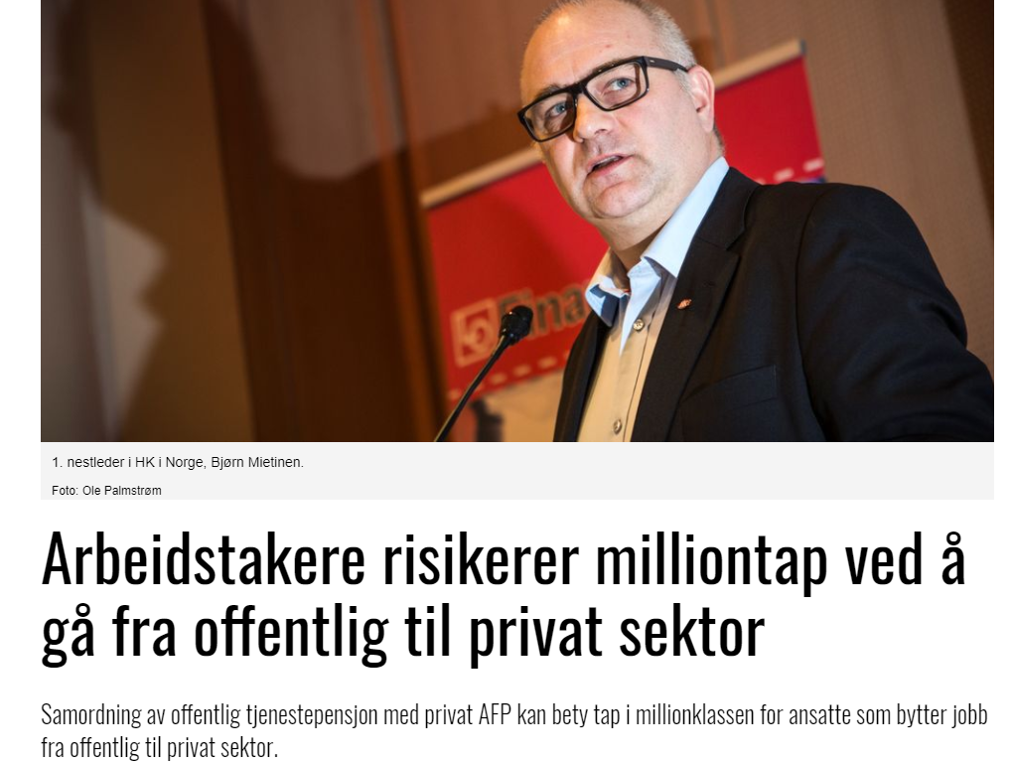
Sikrer flere AFP
Redusert samordning for de som går over i privat AFP
- Vesentlig økt pensjon for privatiserte ansatte
Notes:
En del av dere har kanskje sett oppslagene om HK-medlemmet som hadde jobbet i offentlig sektor, men som avsluttet yrkeskarrieren i privat sektor og fikk AFP der. Hun hadde med seg opptjening fra sin tid i offentlig sektor som såkalte oppsatte rettigheter. Da hun fikk privat AFP opplevde hun at store deler av hennes opptjente rettigheter skulle samordnes bort, da det for yngre årskull skulle gjøresstore fradrag i dem for verdien av den private AFP-en. Med normal levealder snakker vi om pensjonstap på flere hundretusen. Dette gjelder også for folk som har fått jobbene privatisert og oppnår rett til privat AFP.
Gjennom forhandlingene har vi fått redusert vesentlig på denne avkortinga, slik at det nå bare er 15% som skal samordnes.

Slide 20
Årskull før 1963
Beholder bruttoordning, dagens AFP, særaldersgrenser
Videreføring av individuell garanti
for 1959-1962-kullene, avtrappes
Notes:
For de som et født før 1963 blir det de samme reglene som i dag. De får imidlertid litt mer i pensjon ettersom vi har fått til en videreføring av den individuelle garantien med en gradvis nedtrapping. Den betyr at 1959-kullet vil få 90% av garantien, 1960- kullet får 80%, 1961- kullet får 70% og 1962- kullet får 60%.

Slide 21
Andre elementer
Forhandlinger om regler for særaldersgrenser
  Aksept for framtidig behov for særaldersgrenser
Pensjonstillegg for opptjening før 2011 for kullene 1963-1967 (sjablong)
Samlet godt nivå ved 67 år for uføre, sammenliknet med yrkesaktive
Ingen endring i uføre- og etterlattepensjoner
Notes:
Når det gjelder ordning for dem som har særaldersgrenser er vi ikke helt i mål ennå. Det skyldes at vi rett og slett har for lite kunnskap om hva som skal til for å sikre en god pensjon for dem – det er rett og slett ikke utreda skikkelig ennå.
Vi har imidlertid fått slått fast at det også i framtida vil være noen stillinger i offentlig sektor der det vil være behov for særaldersgrenser – dette er stikk i strid med f.eks. Venstres tidligere linje. Det har kommet på plass gode overgangsordninger som sikrer dem som har kort tid igjen til aldersgrensa (10 år 1/1-20) og vi er enige om å forhandle videre om en løsning. En ny ordning forutsetter enighet mellom partene.
I 2009 ble det gitt en garanti på 66% av sluttlønn til alle født i 1958 og tidlige som hadde full opptjening. Dette skulle etter regjeringas mening dekke grunnlovsvernet for opptjening av pensjon i ordninga før levealdersjusteringa ble innført i 2011. Vi har ment at det her burde gjøres en delt beregning for alle ansatte, slik at opptjening før 2011 ikke skulle levealderjusteres. Dette har vi heller ikke denne gangen fått fullt gjennomslag for, men vi har fått på plass en såkalt sjablongløsning for kullene 1963-67 som gir et tillegg som tar hensyn til antall år med opptjening før 2011.
For øvrig har vi gjentatt vårt forbehold fra 2009 om mulighet til å prøve grunnlovsvernet for retten.
Når det gjelder uføre er vi heller ikke helt i mål. Det skyldes at Stortinget skal behandle sak om uføres alderspensjon i løpet av de neste to årene. Før den behandlinga er ferdig vet vi ikke egentlig hva som skal til for å sikre de uføre en alderspensjon å leve av. I dag har de opptjening til 67 år, men ettersom levealdersjusteringa får virke vil jo det gi veldig lave nivåer i dagens modell.
Vi har slått fast prinsippet om at uføre ikke kan velge å kompensere for levealderjusteringa ved å jobbe lenger - og vi er enige om at uføre ved 67 år skal ha et godt samlet pensjonsnivå sammenlignet med yrkesaktive. Får vi tilsvarende nivå som yrkesaktive vil uføre komme bedre ut enn med dagens modell. Dette skal partene jobbe videre med når Stortinget er ferdig med sin behandling.
For øvrig består ordningene med uføre- og etterlattepensjoner som før.

Slide 22
Noen typeeksempler

Slide 23
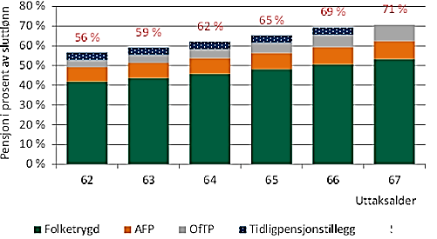
Tidligpensjon/Overgangstillegg
Pensjon på uttakstidspunktet i prosent av sluttlønn 4G-1963-kullet
Notes:
Eksempel på hvordan overgangstillegget ( det såkalte slitertillegget) blir lagt til for de som ikke kan stå lenge i arbeid.
For de som er født i 1963 utgjør tillegget 0,15G (pt ca. 14.000,-) årlig. Det kommer til utbetaling for årene man er 62-66, dersom man slutter å jobbe.

Slide 24

Maria,
fagarbeider
født 1965
sluttlønn 360 000 (3,8G)
årlig pensjon v/67 år
dagens ordning: 208.800
ny ordning: 248.400
+ 39.600
84 %
69 %
69 %
58 %
58 %
58 %
61 %
52 %
62 år
65 år
67 år
70 år
62 år
65 år
67 år
70 år
Dagens ordning
Ny ordning
FT
AFP
Brutto
Netto
Ind. garanti
Livsvarig pensjon avgang 62-70 år, i prosent av sluttlønn
Notes:
Typeeksemplene som følger viser hvordan det livsvarige nivået på pensjonen vil se ut for folk med ulike yrkesløp i dagens ordning og hvordan de vil bli med det fremforhandlede forslaget. Noen lurer kanskje på hvorfor vi ikke har valgt pensjon på uttakstidspunktet og hvor det har blitt av 66% ved 65 år for dem som har full opptjening. Problemet med de 66% ved 65 år er at de bare kommer til utbetaling fram til man fyller 67 år (AFP-en er ikke levealdersjustert). Fra fylte 67 år må man imidlertid over på ordinær levealdersjustert pensjon, og da ser dere av denne foilen at det livsvarige pensjonsnivået blir et ganske annet dersom man har valgt å gå av på 65 år. Denne forskjellen blir mye større for yngre årskull, og derfor har vi valgt å fokusere på det livsvarige nivået – det er jo tross alt det de fleste skal leve av i flest år.
De fullstendige utregningene på alle typeeksemplene våre finner dere på NTLs nettsider under «Offentlig tjenestepensjon».
1A – Fagarbeider
Startalder folketrygd= 27 år
Startalder off. sektor = 27 år
År i FT ved 62 år = 35 år
År i OfTP ved 62 år =35 år
Hvor lenge må Maria jobbe for å oppnå en pensjon på 66% av sluttlønn?
Dagens – 69 år og 1 mnd
Ny ordning – 65 år og 9 mnd

Slide 25
Markus
fagarbeider
født 1985
sluttlønn 360 000 (3,8G)
Årlig pensjon v/67 år
dagens ordning: 183.600
ny ordning: 234.000
+ 50. 400
78 %
60 %
65 %
58 %
51 %
51 %
51 %
49 %
62 år
65 år
67 år
70 år
62 år
65 år
67 år
70 år
Dagens ordning
Ny ordning
FT
AFP
Brutto
Netto
Ind. garanti
Livsvarig pensjon avgang 62-70 år, i prosent av sluttlønn
Notes:
1B – Fagarbeider
Født 1985
Startalder folketrygd= 27 år
Startalder off. sektor = 27 år
År i FT ved 62 år = 35 år
År i OfTP ved 62 år =35 år
Oppnår 66%
Dagens – 71 år 8 mnd
Ny- 67 år

Slide 26
Anne, førstekonsulent
født 1975
sluttlønn 405 000 (4,3G)
årlig pensjon v/67 år
dagens ordning: 218.700
ny ordning: 251.100
+ 32.400
75 %
64 %
62 %
52 %
53 %
54 %
55 %
47 %
62 år
65 år
67 år
70 år
62 år
65 år
67 år
70 år
Dagens ordning
Ny ordning
FT
AFP
Brutto
Netto
Ind. garanti
Livsvarig pensjon avgang 62-70 år, i prosent av sluttlønn
Notes:
Typeeks 2A
Startalder folketrygd= 27 år
Startalder off. sektor = 37 år
År i FT ved 62 år = 35 år
År i OfTP ved 62 år =25 år
Anne har ikke full opptjening i dagens ordning når hun fyller 62 år. Derfor vokser hennes pensjon litt også i dagens ordning om hun jobber mellom 62 og 67 år.
Oppnår 66%
Dagens – 70 år 7 mnd
Ny – 67 år 8 mnd

Slide 27
Knut
saksbehandler
født 1965
sluttlønn 450 000 (4,8G)
Årlig pensjon v/67 år
dagens ordning: 256.500
ny ordning: 306.000
+ 49.500
4A – Saksbehandler
83 %
68 %
68 %
57 %
57 %
57 %
60 %
51 %
62 år
65 år
67 år
70 år
62 år
65 år
67 år
70 år
Dagens ordning
Ny ordning
FT
AFP
Brutto
Netto
Ind. garanti
Livsvarig pensjon avgang 62-70 år, i prosent av sluttlønn
Notes:
Typeeks 4A
Startalder folketrygd= 22 år
Startalder off. sektor = 22 år
År i FT ved 62 år = 40 år
År i OfTP ved 62 år =40 år
Oppnår 66%
Dagens – 69 år 5 mnd
Ny – 66 år 1 mnd

Slide 28
Hanne
saksbehandler
født 1990
sluttlønn 450 000 (4,8G)
årlig pensjon v/67 år
dagens ordning: 220.500
ny ordning: 252.000
+ 31.500
67 %
58 %
56 %
49 %
49 %
49 %
50 %
43 %
62 år
65 år
67 år
70 år
62 år
65 år
67 år
70 år
Ny ordning
Dagens ordning
FT
AFP
Brutto
Netto
Ind. garanti
Livsvarig pensjon avgang 62-70 år, i prosent av sluttlønn
Notes:
Typeeks 4E
Startalder folketrygd= 27 år
Startalder off. sektor = 27 år
År i FT ved 62 år = 35 år
År i OfTP ved 62 år =35 år
Oppnår 66%
Dagens – 72 år 7 mnd
Ny – 69 år 8 mnd

Slide 29
Kristian
saksbehandler/rådgiver
født 1990
sluttlønn 540 000 (5,8G)
årlig pensjon v/67 år
dagens ordning: 270.000
ny ordning: 312.200
+ 43.200
72 %
59 %
58 %
50 %
50 %
50 %
51 %
43 %
62 år
65 år
67 år
70 år
62 år
65 år
67 år
70 år
Dagens ordning
Ny ordning
FT
AFP
Brutto
Netto
Ind. garanti
Livsvarig pensjon avgang 62-70 år, i prosent av sluttlønn
Notes:
Livsvarig pensjon avgang 62-70 år, i prosent av sluttlønn
Typeeks 8B (ny)
Startalder folketrygd= 27 år
Startalder off. sektor = 27 år
År i FT ved 62 år = 35 år
År i OfTP ved 62 år =35 år
Oppnår 66%
Dagens – 72 år 2 mnd
Ny – 69 år 1 mnd

Slide 30
Kaja
leder
født 1975
sluttlønn 810 000 (8,7G)
årlig pensjon v/67 år
dagens ordning: 421.200
ny ordning: 421.200
0
12 – Leder
62 %
65 %
52 %
52 %
52 %
52 %
45 %
37 %
62 år
65 år
67 år
70 år
62 år
65 år
67 år
70 år
Dagens ordning
Ny ordning
FT
AFP
Brutto
Netto
Ind. garanti
Livsvarig pensjon avgang 62-70 år, i prosent av sluttlønn
Notes:
Typeeks 12
Startalder folketrygd= 27 år
Startalder off. sektor = 27 år
År i FT ved 62 år = 35 år
År i OfTP ved 62 år =35 år
Oppnår 66%
Dagens – 71 år 3 mnd
Ny – 70 år 2 mnd
OBS! Dette er et medlem med høy lønn (800.000) og 25% høyere sluttlønn enn gjennomsnittslønn.
Taper mye på at sluttlønn byttes ut med gjennomsnittslønn. I tillegg vil ikke Kaja få AFP-opptjening for den delen av inntekten som er over 7,1 G (pt 664.801,-)

Slide 31
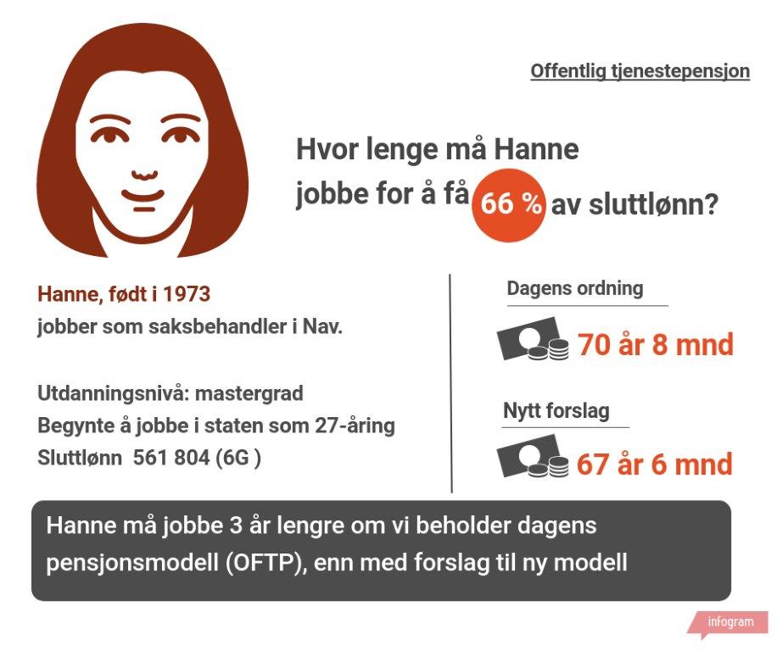
Notes:
I dagens modell vil Hanne ikke kunne nå et pensjonsnivå på 66% av sluttlønn før hun når aldersgrensen i staten. Det vil si at hun ikke bare er avhengig av god helse, men også av at arbeidsgiver lar henne jobbe ut over aldersgrensa for å kunne nå det pensjonsnivået som offentlig ansatte til nå har hatt.
I den framforhandla modellen må Hanne også jobbe lenger enn til 65 år, men når i alle fall 66% i god tid før aldersgrensa.

Slide 32
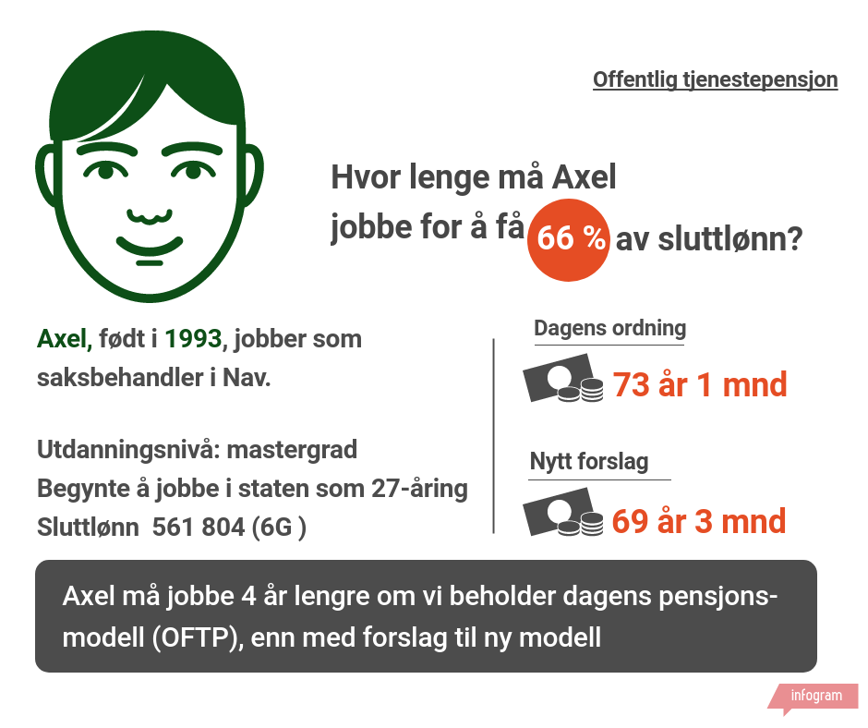
Notes:
Når vi kommer til Axel som er født i 1993 ser vi virkelig effekten av levealdersjusteringa. Dersom han har god helse og får lov av arbeidsgiver til å fortsette i jobb utover aldersgrensa kan han oppnå 66% når han er 73 år og 1 mnd. Også i den foreslåtte modellen vil Axel måtte jobbe lenge, men han kan oppnå 66% nesten 4 år tidligere i ny modell enn i dagens (og han rekker det før aldersgrensa).

Slide 33
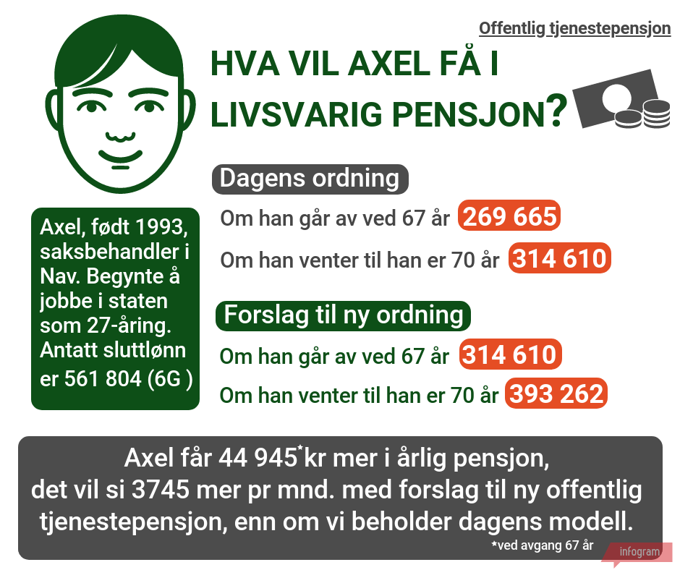
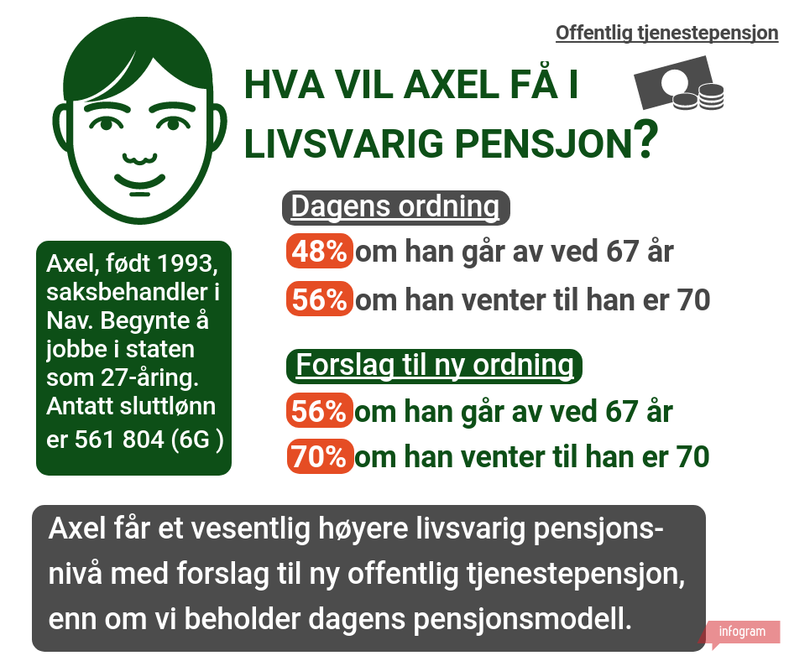
Notes:
Den alminnelige pensjonsalderen i dag er 67 år, aldersgrensa er 70. Etter det er det opp til arbeidsgiver om Axel får fortsette å jobbe dersom han selv har helse og ork til det.
Her ser dere effekten på Axels pensjonsnivå om han tar ut pensjon ved 67 år og ved 70 år.

Slide 34
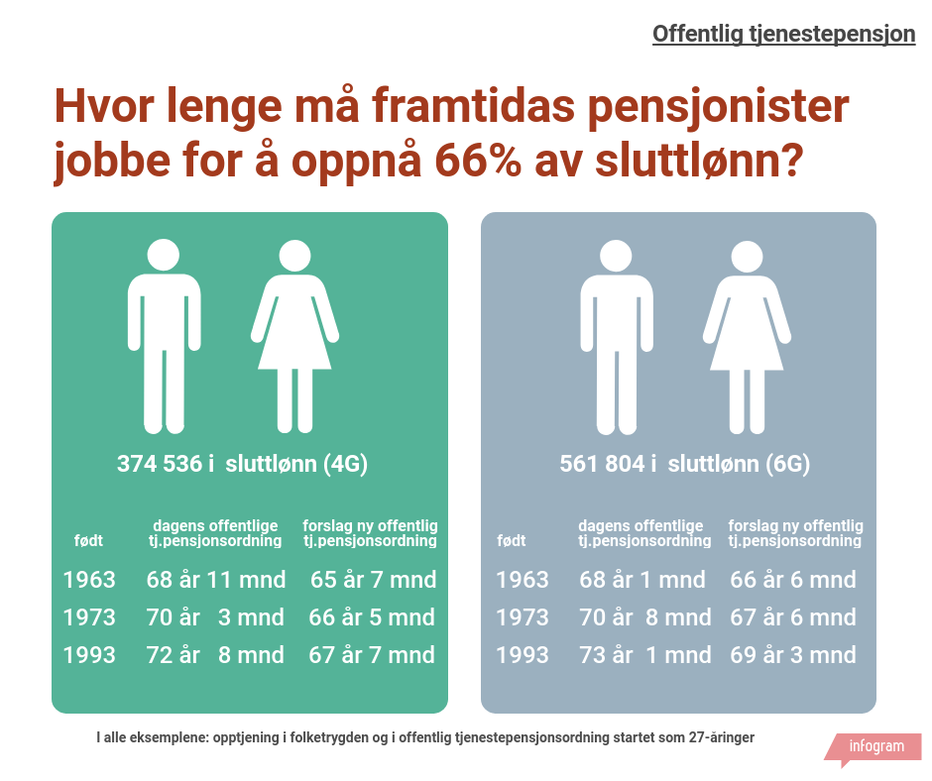
Notes:
Her ser dere flere eksempler på det samme. Dersom vi beholder dagens ordning vil de fleste som er født på 70-tallet og seinere ikke kunne nå NTLs mål om en pensjon på 66% av sluttlønna før de når aldersgrensa i staten. Dersom vi går for den foreslåtte modellen vil de fleste kunne nå dette nivået langt tidligere.
Den sosiale innretninga på den nye ordninga er også sånn at de som har lav lønn vil nå dette nivået tidligere, da de i den nye ordninga vil få full opptjening for sin gode opptjening i folketrygden. Det er også verdt å merke seg at de fleste av våre typeeksempler har relativt sein oppstart i yrkeslivet – 27 år. Dersom man starter i jobb tidligere vil man få flere år med opptjening i den foreslåtte modellen. I dagens ordning vil tidligere oppstart bare ha betydning for pensjonsnivået dersom man har mindre enn 30 år i full stilling.
I en ny AFP-ordning vil man også få opptjening for all inntekt man har hatt fra man fylte 13 år, dvs. f.eks jobb ved siden av skole eller studier eller jobb i privat sektor før man begynte i offentlig sektor. Også omsorg for barn under 6 år vil gi opptjening i ny AFP. Dette har vi ikke tatt høyde for i våre typeeksempler. De fleste har hatt noen form for inntektsgivende arbeid og/eller omsorg for små barn før de fyller 27 år, så mange vil i realiteten komme enda litt bedre ut enn våre eksempler viser.

Slide 35
Vurdering av forhandlingsresultatet
Har den den nye ordningen de kvalitetene våre medlemmer trenger? Ja
Gir den god pensjon til de unge? Ja
Er det alternativer? Kan vi få et bedre tilbud ved å si nei og vente? Nei!
Notes:
Den framforhandlede løsninga vil gi det store flertallet av våre medlemmer en bedre livsvarig pensjon enn de får om vi fortsette med dagens ordning. Unntaket er de som må gå av tidlig (skjæringspunktet, dvs. tidspunktet for når den nye ordninga gir bedre nivåer ligger for de fleste på mellom 64 og 65 år – lavere for lavtlønte og de med tidlig oppstart i offentlig sektor, seinere for de høytlønte og de med sein oppstart i offentlig sektor).
De aller fleste av våre medlemmer vil i en ny ordning kunne nå målet om en pensjon på 66% av brutto sluttlønn, rett nok ikke ved 65 år slik vårt mål var, men før de når aldersgrensa i staten. Dersom vi fortsetter med dagens ordning vil mange av våre medlemmer måtte se langt etter målet om 66%.
Vi har også sikra at de som opplever at arbeidsplassen deres blir privatisert vil få enten privat AFP eller betinga tjenestepensjon. Det sikrer at vi ikke får flere slike historier som våre renholdere i forsvaret som mista rundt 1 million i pensjon. Og vi har sikra at de som blir privatisert og får privat AFP ikke oppleve at de mister store deler av sine oppsatte rettigheter fordi de skal samordnes med privat AFP.
Det er ingenting som tyder på at det i overskuelig framtid vil være flertall på Stortinget for å gjøre noe radikalt med levealdersjusteringa. Det betyr at det ikke er mulig for oss å få til en forbedring av dagens AFP, fordi den er i direkte motstrid til hensikten med levealdersjustering – at det skal lønne seg å jobbe lenger.
Det er også slik at jo lengre vi venter, dess lengre har levealdersjusteringa fått virke. Det betyr at pensjonsnivåene vi skal sammenligne med når vi forhandler vil være lavere enn dagens. Det er ikke gunstig i en forhandlingsposisjon.
Vår vurdering er at det finnes to realistiske alternativer – å videreføre dagens ordning, eller å si ja til den framforhandla løsninga. Da mener vi samla sett at den nye modellen er klart bedre enn dagens for det store flertallet av våre medlemmer, og derfor har forhandlingsutvalgene både i LO Stat og LO kommune enstemmig anbefalt det nye forslaget.

